Slide 1
PIŠEM ZA PRAVICE 2024
Romske družine brez vode in elektrike – JV Slovenija

Slide 2

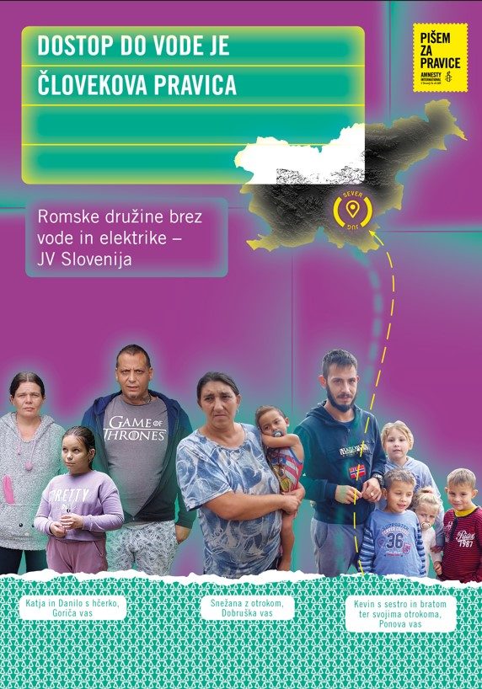
Romske družine brez vode in elektrike – JV Slovenija

Slide 3

Za kaj gre?
»Želimo si samo vode. Ko gredo naši otroci v šolo, ne vedo, kaj je to pipa, kaj je to WC školjka. Nihče se ne zaveda, kako to otroke boli.« Tako je svoje želje za prihodnost strnila Katja iz romskega naselja Goriča vas v Ribnici.
Številne romske družine na jugovzhodu Slovenije še danes prepogosto živijo brez vode, brez sanitarij in nekatere tudi brez elektrike. Njihova borba za dostojno življenje traja že desetletja.
Življenje brez vode in elektrike vpliva na njihovo zdravje, še posebej to velja za otroke. Življenjska doba Romov in Rominj je za kar 22 let nižja od ostalega prebivalstva (NIJZ, 2018), smrtnost romskih otrok od 1. do 4. leta pa je kar sedemkrat višja od ostalih otrok.

Slide 4
Za kaj gre?
Neprimerne bivanjske razmere vplivajo celo na to, ali bo otrok hodil v šolo ali ne. Brez vode in elektrike se je težje umiti in oprati oblačila. Pogosto so zaradi tega zasmehovani. Ko se pozimi hitro stemni, nekaterim otrokom za učenje ostane le sveča ali pa ostanejo v temi in na mrzlem.
Ker so romska naselja ločena od ostalih (segregirana) in ker so tudi predšolski programi za romske otroke ločeni in so v zelo skrajšanem obsegu, se romski otroci kasneje naučijo slovenščine.
Vse to prispeva k temu, da mnogi ne zaključijo osnovne šole.
Dostop do vode je človekova pravica in je v Sloveniji vpisana tudi v ustavo. Vsi imamo pravico do zadostne količine pitne vode. V Sloveniji pa morajo nekateri Romi vodo voziti ali nositi iz bencinskih črpalk, pokopališč in celo onesnaženih potokov ali izvirov. Na ta način imajo na voljo manj vode, kot bi morala biti na voljo celo ob humanitarnih katastrofah. Država je na podlagi mednarodnih standardov človekovih pravic dolžna ukrepati, da bi čim prej vsakomur zagotovila uživanje pravice do vode.
Pozovite slovenske oblasti, naj zagotovijo dostop do vode za vse romske družine na JV Slovenije.

Slide 5
PIŠITE PREDSEDNIKU VLADE
Pozovite ga, naj zagotovi dostop do vode romskim družinam na JV Slovenije, ki dostopa do vode še nimajo. Dostop do pitne vode je človekova pravica, ne glede na to, kje živite
Svoja pisma pošljite na Amnesty International Slovenije (Dunajska cesta 5, 1000 Ljubljana), kjer jih bomo zbrali in poslali naprej.
NASLAVLJANJE: Spoštovani predsednik vlade

Slide 6
POŠLJITE FOTOGRAFIJE IN SLIKE
Fotografirajte ali narišite, kako vi uporabljate vodo in zakaj jo potrebujete, ter nam fotografije ali risbe pošljite.
Te izdelke bomo objavili in jih poslali predsedniku vlade in županom občin z romskimi naselji brez vode.
Svoje izdelke posredujte Amnesty International Slovenije, fotografije pa
lahko objavite tudi na družbenih omrežjih.
UPORABITE KLJUČNIKE: #vodazavse #Pisemzapravice in označite @amnesty.slovenije.

